Slide 1

CÔNG DÂN
BÌNH ĐẲNG
TRƯỚC
PHÁP LUẬT
GVTH: Trần Thị Mỹ Lệ

Slide 2

VÍ DỤ:
Công dân đủ 18 tuổi được tham gia bỏ phiếu bầu cử đại biểu Quốc hội.
QUYỀN
CÔNG DÂN
Trước pháp luật thì công dân luôn luôn được bình đẳng trên các khía cạnh:
QUYỀN – NGHĨA VỤ VÀ
TRÁCH NHIỆM PHÁP LÍ.
Học sinh đi học đều phải nộp học phí theo quy định của Nhà nước.
NGHĨA VỤ
CÔNG DÂN
Công dân khi tham gia giao thông và vi phạm đều phải bị xử lí theo luật Giao thông đường bộ.
TRÁCH NHIỆM PHÁP LÍ

Slide 3
I.
KHÁI NIỆM
BÌNH ĐẲNG
TRƯỚC PHÁP LUẬT

Slide 4
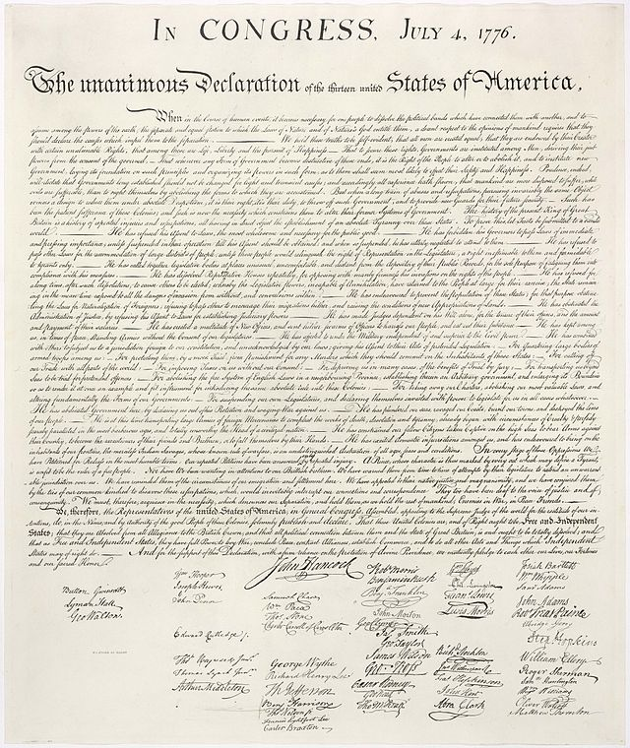
Tuyên ngôn độc lập năm 1776 của nước Mỹ đã khẳng định:
“Tất cả mọi người sinh ra có quyền bình đẳng. Tạo hóa cho họ những quyền không ai có thể xâm phạm được; trong những quyền ấy, có quyền được sống, quyền tự do và quyền mưu cầu hp”.

Slide 5
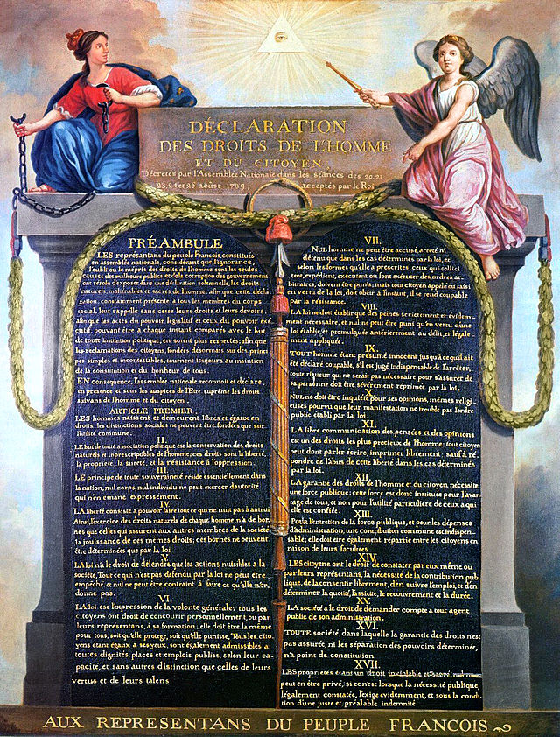
Bản tuyên ngôn nhân quyền và dân quyền của cách mạng Pháp 1789 cũng nêu rõ:
“Người ta sinh ra tự do bình đẳng về quyền lợi và phải luôn luôn được tự do bình đẳng về quyền lợi”

Slide 6

Điều 16 Hiến pháp 2013
1. Mọi người đều bình đẳng trước pháp luật.
2. Không ai bị phân biệt đối xử trong đời sống chính trị, dân sự, kinh tế, văn hóa, xã hội.

Slide 7

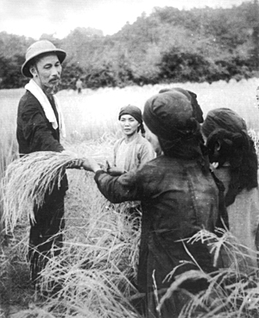
I. KHÁI NIỆM BÌNH ĐẲNG TRƯỚC PHÁP LUẬT
Bình đẳng trước pháp luật có nghĩa là mọi công dân, nam, nữ thuộc các dân tộc, tôn giáo, thành phần, địa vị xã hội khác nhau đều không bị phân biệt, đối xử trong việc hưởng quyền, thực hiện nghĩa vụ và chịu trách nhiệm pháp lý theo quy định của pháp luật.
Bác Hồ đã từng nói: “Chủ tịch nước không có đặc quyền”
7

Slide 8
II.
CÔNG DÂN
BÌNH ĐẲNG
VỀ QUYỀN VÀ NGHĨA VỤ

Slide 9
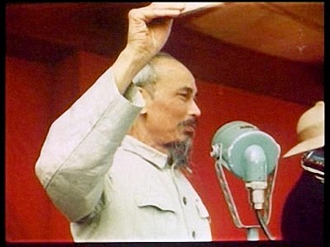
II. CÔNG DÂN BÌNH ĐẲNG VỀ QUYỀN VÀ NGHĨA VỤ.
“Trong cuộc Tổng tuyển cử, hễ là người muốn lo việc nước thì đều có quyền ra ứng cử; hễ là công dân thì đều có quyền đi bầu cử. Không chia gái trai, giàu nghèo, tôn giáo, nòi giống, giai cấp, đảng phái, hễ là công dân Việt nam thì đều có hai quyền đó”
Em hiểu như thế nào về quyền bình đẳng của công dân
trong lời tuyên bố trên của Chủ tịch Hồ Chí Minh?
9

Slide 10
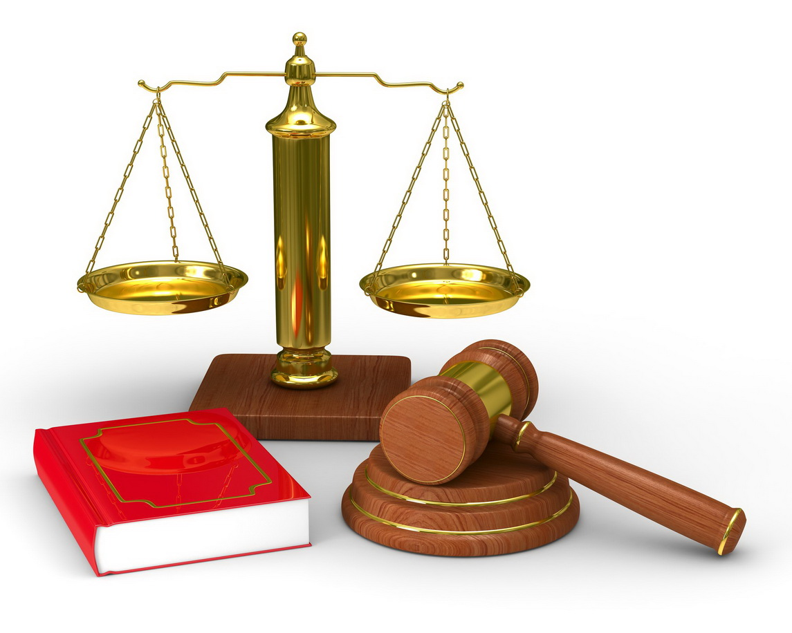
II. CÔNG DÂN BÌNH ĐẲNG VỀ QUYỀN VÀ NGHĨA VỤ.
1. Khái niệm:
 Mọi công dân đều được bình đẳng về hưởng quyền và làm nghĩa vụ trước Nhà nước và xã hội theo quy định của pháp luật.
VD:
ĐI HỌC => NỘP HỌC PHÍ
KINH DOANH => ĐÓNG THUẾ
Notes:
Sau khái niệm: Quyền của công dân không tách rời nghĩa vụ của công dân.

Slide 11
II. CÔNG DÂN BÌNH ĐẲNG VỀ QUYỀN VÀ NGHĨA VỤ.
2. Nội dung
 Công dân bình đẳng về quyền và nghĩa vụ được hiểu là:
- Một là: trong cùng một hoàn cảnh, điều kiện như nhau, mọi công dân đều được hưởng quyền và phải làm nghĩa vụ như nhau trong mọi lĩnh vực của đời sống xã hội.
Các bạn hãy kể về các quyền và nghĩa vụ mà bạn biết?
11

Slide 12
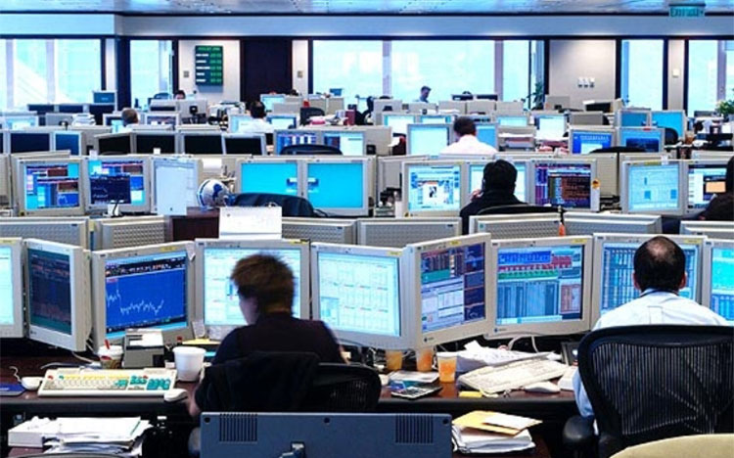
II. CÔNG DÂN BÌNH ĐẲNG VỀ QUYỀN VÀ NGHĨA VỤ.
Các quyền mà công dân được hưởng:
Quyền kinh doanh
Quyền sử dụng sức lao động
Quyền bầu cử, ứng cử
Quyền tự do kết hôn
Quyền tự do đi lại
Quyền học tâp
Quyền nghiên cứu khoa học
Quyền hoạt động văn hóa nghệ thuật

Slide 13
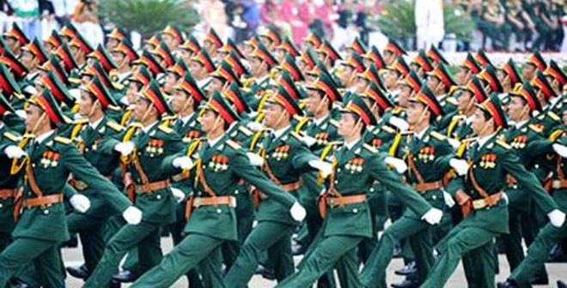
II. CÔNG DÂN BÌNH ĐẲNG VỀ QUYỀN VÀ NGHĨA VỤ.
Các nghĩa vụ mà công dân phải thực hiện:
Nghĩa vụ bảo vệ Tổ Quốc
Nghĩa vụ đóng thuế
Nghĩa vụ lao động công ích
Nghĩa vụ chấp hành theo đúng những quy định của Hiến pháp, pháp luật…

Slide 14
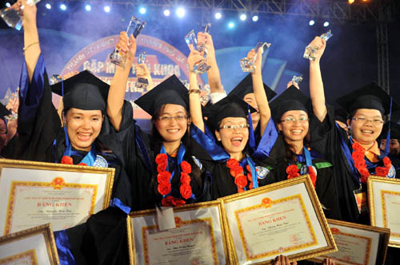
II. CÔNG DÂN BÌNH ĐẲNG VỀ QUYỀN VÀ NGHĨA VỤ.
 - Hai là: Quyền và nghĩa vụ của công dân không bị phân biệt bởi dân tộc, giới tính, tôn giáo, giàu, nghèo, thành phần và địa vị xã hội
VD: QUYỀN ĐI HỌC CỦA CÔNG DÂN
KHÔNG
PHÂN BIỆT
Dân tộc (Thiểu số, đa số)
Giới tính (Nam, Nữ, LGBT)
Tôn giáo (Phật, Thiên chúa, ...)
ĐK KT (giàu, nghèo)
TP & địa vị XH (GV, BS, Nông dân,...)

Slide 15
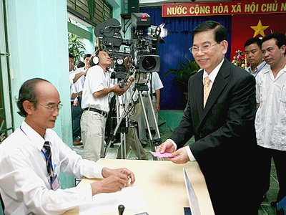
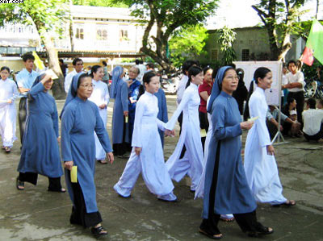
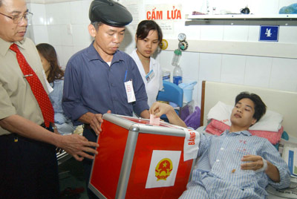
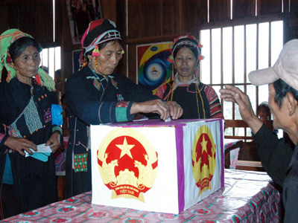
Nguyên CTN Nguyễn Minh Triết
thực hiện quyền CD
VD: BÌNH ĐẲNG TRONG BẦU CỬ
Nữ tu ở Nhà thờ Phú Cam (Huế) đi bỏ phiếu
Hòm phiếu lưu động
đến BV Xanh Pôn – Hà Nội
Cử tri huyện Mường Tè
thực hiện quyền công dân
15

Slide 16
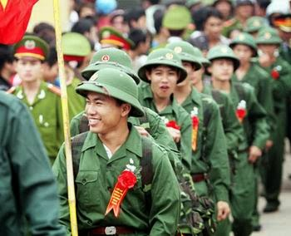
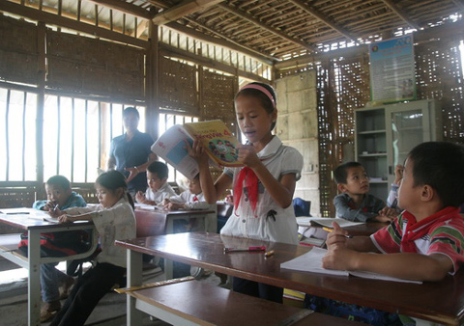
Trên thực tế: việc thực hiện quyền và nghĩa vụ còn phụ thuộc vào khả năng, điều kiện, hoàn cảnh cụ thể của mỗi cá nhân.

Slide 17
III.
CÔNG DÂN
BÌNH ĐẲNG
VỀ TN PHÁP LÝ

Slide 18
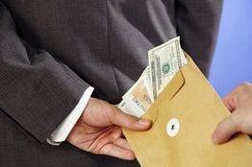
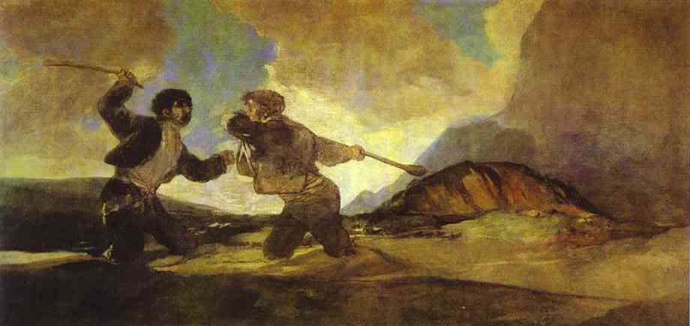
III. CÔNG DÂN BÌNH ĐẲNG VỀ TRÁCH NHIỆM PHÁP LÝ
Tình huống:
- Ông A Chủ tịch huyện X VPPL nhận hối lộ, tham ô tài sản NN.
- Ông B là nông dân, do mâu thuẫn với anh C hàng xóm nên đã đánh anh bị thương nặng.
Hỏi:
- Em có nhận xét gì về 2 tình huống này?
- Có người nói ông A giữ chức vụ nêu trên thì sẽ được miễn giảm khung hình phạt, theo em đúng hay sai? Vì sao?

Slide 19
III. CÔNG DÂN BÌNH ĐẲNG VỀ TRÁCH NHIỆM PHÁP LÝ
1. Khái niệm:
VD:
- PL Quy định phạt từ 200.000 – 300.000 đồng với lỗi không đội nón bảo hiểm khi tham gia giao thông.
=> Bất kì ai vi phạm đều phải đóng phạt theo quy định của PL.
 Bất kỳ công dân nào vi phạm pháp luật đều phải chịu trách nhiệm về hành vi vi phạm pháp luật của mình và phải bị xử lý theo quy định của pháp luật.

Slide 20
III. CÔNG DÂN BÌNH ĐẲNG VỀ TRÁCH NHIỆM PHÁP LÝ
2. Nội dung:
VD:
Toà án xét xử các vụ tham nhũng không phụ thuộc vào người bị xét xử là ai, giữ chức vụ quan trọng như thế nào trong bộ máy nhà nước.
 - Công dân dù ở địa vị nào, làm nghề gì khi vi phạm pháp luật đều phải chịu trách nhiệm pháp lý theo quy định của pháp luật (trách nhiệm hành chính, dân sự, hình sự, kỷ luật)

Slide 21
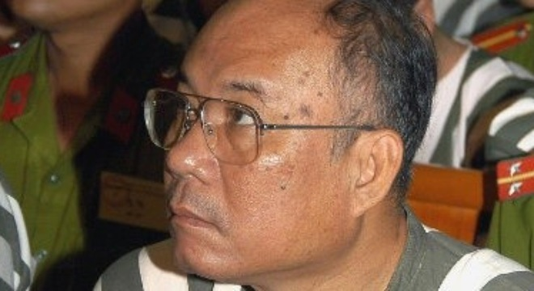
III. CÔNG DÂN BÌNH ĐẲNG VỀ TRÁCH NHIỆM PHÁP LÝ
2. Nội dung:
VD:
Toà án xét xử các vụ tham nhũng không phụ thuộc vào người bị xét xử là ai, giữ chức vụ quan trọng như thế nào trong bộ máy nhà nước.
 - Công dân dù ở địa vị nào, làm nghề gì khi vi phạm pháp luật đều phải chịu trách nhiệm pháp lý theo quy định của pháp luật (trách nhiệm hành chính, dân sự, hình sự, kỷ luật)
Nguyên Thứ trưởng Bộ Công an
Bùi Quốc Huy trong phiên xử án liên quan đến Năm Cam.

Slide 22
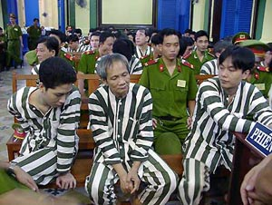
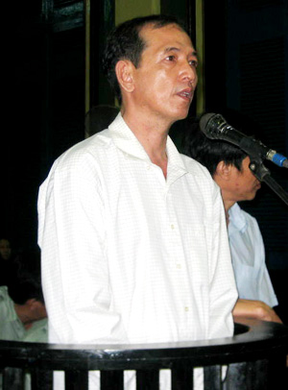
III. CÔNG DÂN BÌNH ĐẲNG VỀ TRÁCH NHIỆM PHÁP LÝ
2. Nội dung:
 - Khi công dân vi phạm pháp luật với tính chất và mức độ như nhau đều phải chịu trách nhiệm pháp lý như nhau, không phân biệt đối xử.
Nguyễn Văn Thọ - tức Thọ "đại úy", cháu ruột Năm Cam, người được coi là "nhân vật số 2" trong đường dây tội ác Năm Cam bị bắt tại Đồng Nai với tổng cộng 3 lệnh truy nã về các tội "giết người", "đưa hối lộ" và "tổ chức đánh bạc".
Năm Cam và đồng bọn trong phiên xử vụ án.
Tuyên án Tử hình

Slide 23
III. CÔNG DÂN BÌNH ĐẲNG VỀ TRÁCH NHIỆM PHÁP LÝ
* Kết luận:
Trách nhiệm pháp lí do cơ quan nhà nước có thẩm quyền áp dụng với các chủ thể vi phạm pháp luật. Bất kì công dân nào vi phạm pháp luật đều bị xử lí bằng các chế tài theo quy định của pháp luật

Slide 24
IV.
TRÁCH NHIỆM
CỦA
NHÀ NƯỚC

Slide 25
IV. TRÁCH NHIỆM CỦA NHÀ NƯỚC
HỌC SINH TỰ TÌM HIỂU
THEO HƯỚNG DẪN GV VÀ SGK

Slide 26
THANKS!
Do you have any questions?
GVTH: Trần Thị Mỹ Lệ
lettm@iec.edu.vn
+84 935105957
Fb/Zalo/Viber: 0935105957

